Slide 1
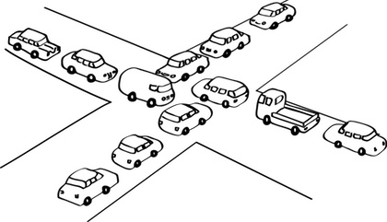
Projet SQL

Slide 2
Problème
Une base de donnée doit souvent permettre un accès concurrent en lecture et écriture
Comment garantir l’intégrité des données de la base ?

Slide 3
Résoudre le problème
Détecter par une analyse statique les fonctions SQL pouvant accéder à des ressources communes en même temps
Calcul d’un «graphe des dépendances » puis détection d’un « cycle critique »

Slide 4
Fonctionnalités
Entrées :
- Schéma d’une base de données
- Ensemble des fonctions pouvant être exécutés sur cette base
Sortie :
- Graphe représentant les dépendances entre les fonctions

Slide 5
Sous-problémes
Parser chaque fonction écrites en PGSQL
Analyser le résultat et calculer toutes les dépendances trouvées
Générer un graph représentant les dépendances calculées

Slide 6
Parser les fonctions PGSQL
Classes ReadFunction et FunctionResult
Utilisation d’une grammaire PGSQL écrites pour ANTLR4 afin de générer un lexer
FunctionResult : 4 listes Rmay, Rmust, Wmay, Wmust
Chaque liste contient des éléments au format suivant :
- Tables auxquelles accède la fonction
- Colonnes lues sur ces tables
- Argument duquel dépendent les lignes auxquelles la fonction va accéder

Slide 7
Calcul des dépendances
Classes Graph
À partir de funct contenant : Rmay, Rmust, Wmay, Wmust
On produit trois ensembles :
→origin : {(noeud1,voisins) ,…,(noeudn,voisins)}
→fnctsdb : {(noeud1,funct) ,...,(noeudn,funct)}
→edgedb : {(arête(1),valeur),...,(arête(n),valeur)}

Slide 8
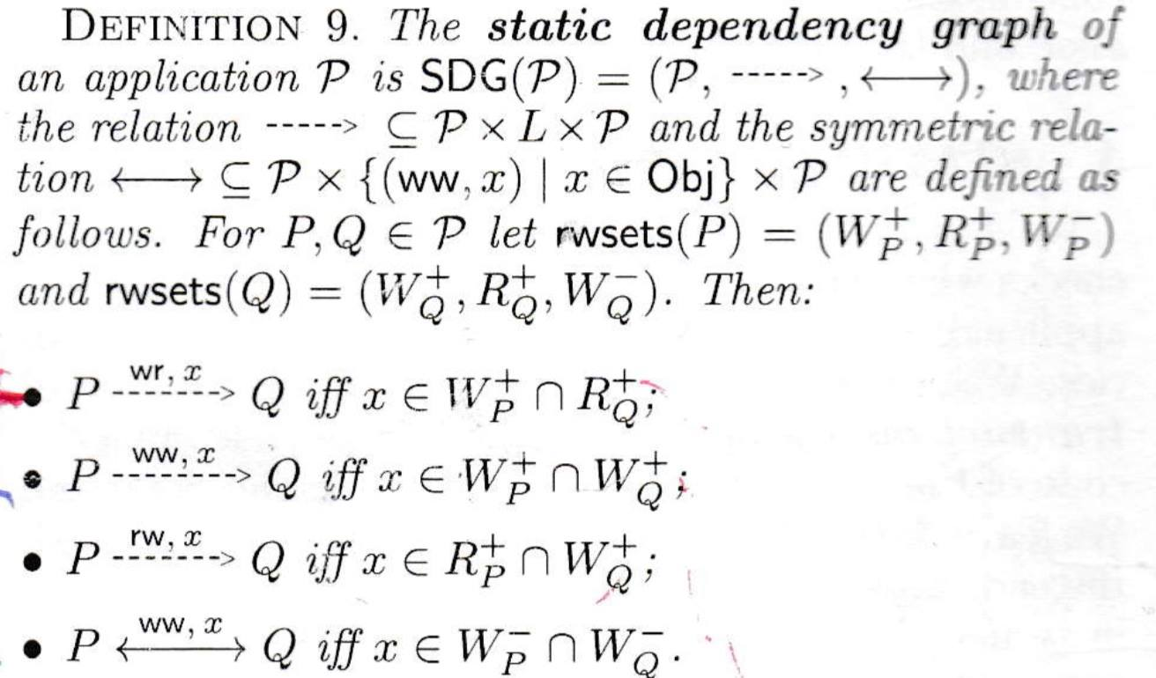
Calcul des dépendances
{fnctResult1,...,fnctResultn}
Ajout progressif au graphe
Calcul d’intersection
Application définition
Insertion dans le graphe
Graphe

Slide 9
Générer le graph
Classe ExportGraph
2 formats de sortie :
- fichier dot : utilisation de graphviz
- graphML : utilisation de yed Graph
Modularité du code :
→header
→tronc commun
→footer

Slide 10
Choix de l’organisation
Permet d’améliorer le parsing sans modifier le calcul des dépendances
Indépendance entre classes
Gain en clarté

Slide 11
Difficultés rencontrées
Utiliser un parser efficace pour l’analyse des fonctions pgsql
Solution: utiliser une grammaire pgsql pour générer un lexer, puis écrire un parser incomplet

Slide 12
Test du programme
Base de donnée RUBiS
Représente la base d’un site d’enchère comme eBay
10 fonctions PGSQL présentes dans le dossier « rubis » du projet

Slide 13
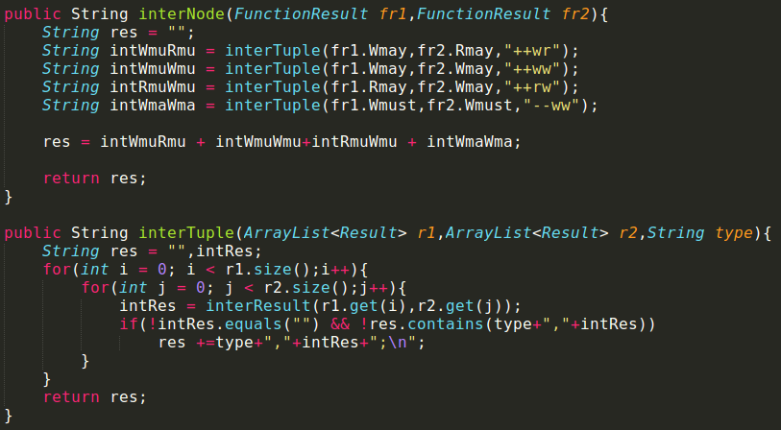
Programmation

Slide 14
Conclusion
Projet fonctionnel permettant d’obtenir un graph
calculant les dépendances (voir vidéo)
Amélioration possible sur le parsing du code PGSQL : ne gère pas pour l’instant de cas compliqués
Amélioration : obtenir le calcul automatique des cycles critiques

